Slide 1
PacVis C#を用いたWindows向けの パケット可視化システムの開発 卒業論文発表 2021年2月22日
名前：MUHAMMAD SYAHMI BIN ROSLAN
学籍番号：7535085Z
愛媛大学工学部情報工学科
ソフトウェアシステム研究室

Slide 2
研究の目的
開発内容：
ローカルデバイスとの間で送受信されるデータパケットを可視化 できるソフトウェア開発
目的：
個人のPCを安全に利用するために誰でも異常な通信を発見するための監視ツールソフトウェアを作成
教育目的にデータパケットの原理が理解できる
DDoS攻撃対策のような異常な通信をユーザーが発見しやすくするために、パケットの通信ログを PC上に作成

Slide 3
パケット分析ツール
パケット分析ツール：
Wireshark
特徴機能：
リアルタイムでパケットキャプチャ
フィルタリング（IPアドレスやプロトコル）
問題点：
専門知識のない一般的なユーザは理解しにくい・使いづらい
ゲオロケーション情報はない

Slide 4
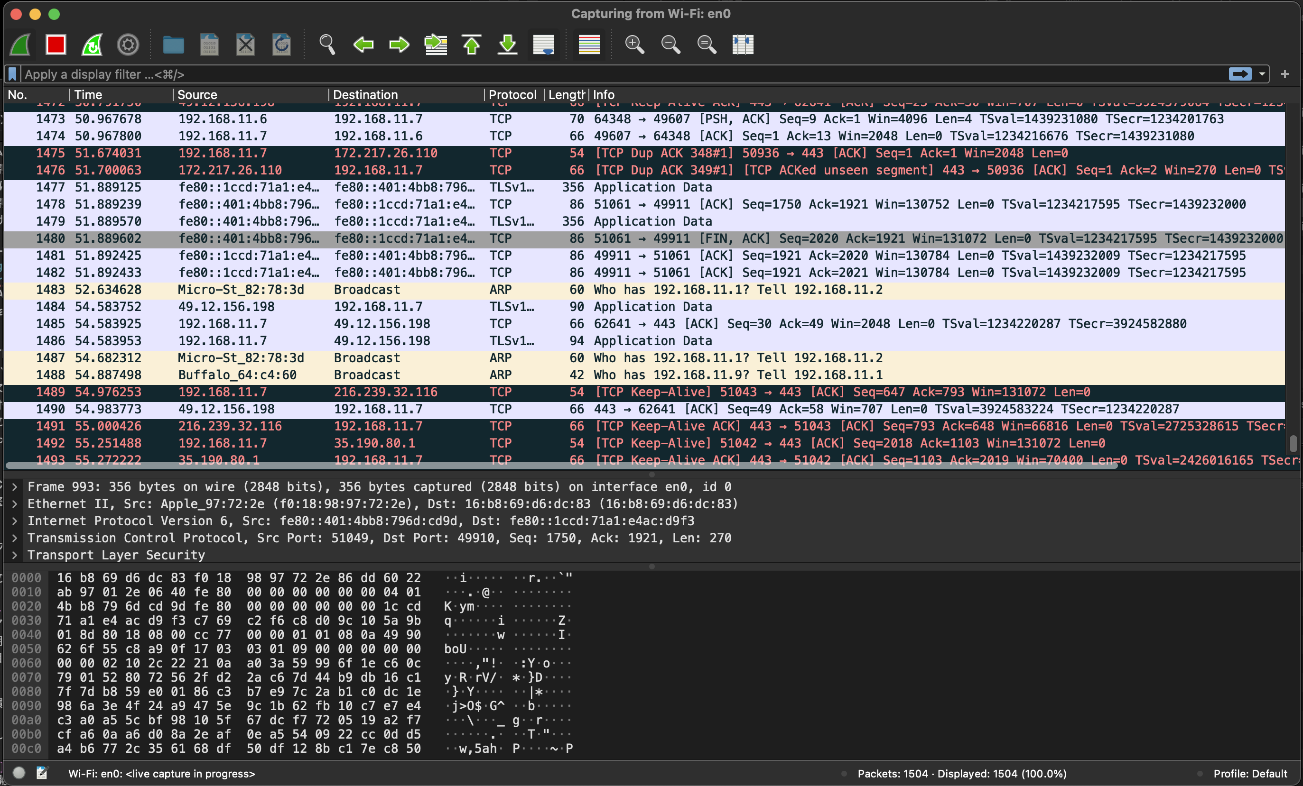
パケット分析ツール
Wiresharkの例

Slide 5
トラフィック可視化システム
トラフィック可視化システムの研究：
NICTER
情報通信研究機構(NICT)の研究プロジェクト
具体的なシステム：
ATLAS
DAEDALUS
特徴機能：
日本国内のパケット移動のトラフィック可視化
マルウェアの自動解析

Slide 6
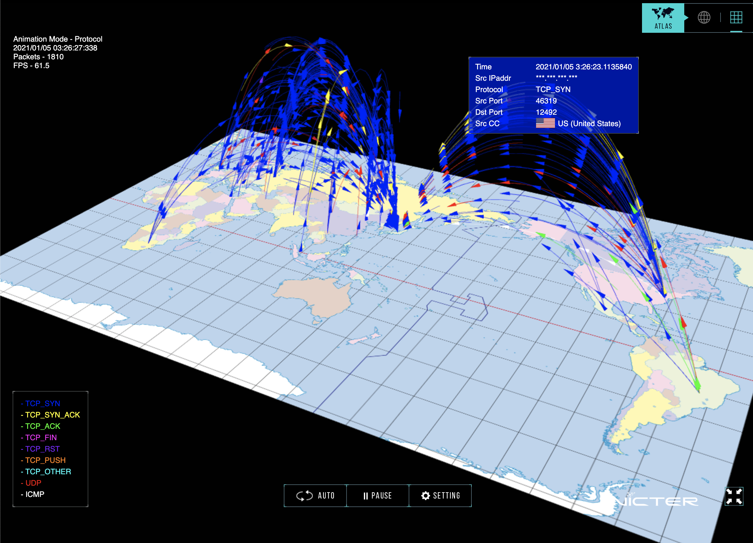
トラフィック可視化システム
NICTER(ATLAS)の例^{[1]}
[1] : https://www.nicter.jp/atlas

Slide 7
提案手法
Windows向けのWiresharkのようなパケット分析ツールとNICTERのようなトラフィック可視化システムの基本機能を統合するシステムを開発
提案システムの必要条件：
ネットワークデバイスを指定（ターゲット）できる
リアルタイムでパケットを取得・基本情報を分析できる
パケットの送受信を可視化できる
キャップチャしたパケット情報をログする
システムのキーワード：
可視化・パケットキャプチャ・わかりやすい

Slide 8
提案手法・実験方法
Visual Studio を用いて Windows Application Forms 上に開発
指定されたデバイス上のパケットキャプチャ ・オープンソースパケットキャップチャシステムSharpPCap ^{[1]}実装
得られたIPアドレスよりゲオロケーションを調べる ・MaxMindGeoLite2データベース^{[2]}実装
得られた情報を地図上に可視化 ・GMap (.NET Control) ^{[3]} 実装 → マッププロバイダー : Bing Map API
リアルタイムでパケットを取得し、必要な情報を分析する
・プロトコルタイプやポート番号や送受信先のIPアド等
キャプチャしたパケット情報をログする ・Visual StudioのStreamWriter機能でログファイルを作成
[1] : https://github.com/chmorgan/sharppcap
[2] : https://dev.maxmind.com/geoip/geoip2/geolite2/
[3] : https://github.com/judero01col/GMap.NET

Slide 9
開発環境
開発環境
オペレーティングシステム | Windows 10 Home Version 20H2
メモリ | 16GB
CPU | Intel® Core™️ i7-6700HQ @ 2.60GHz
IDE | Microsoft Visual Studio Community 2019 Version 16.8.3
.NET フレームワーク | Microsoft .NET Framework Version 4.8.04084

Slide 10
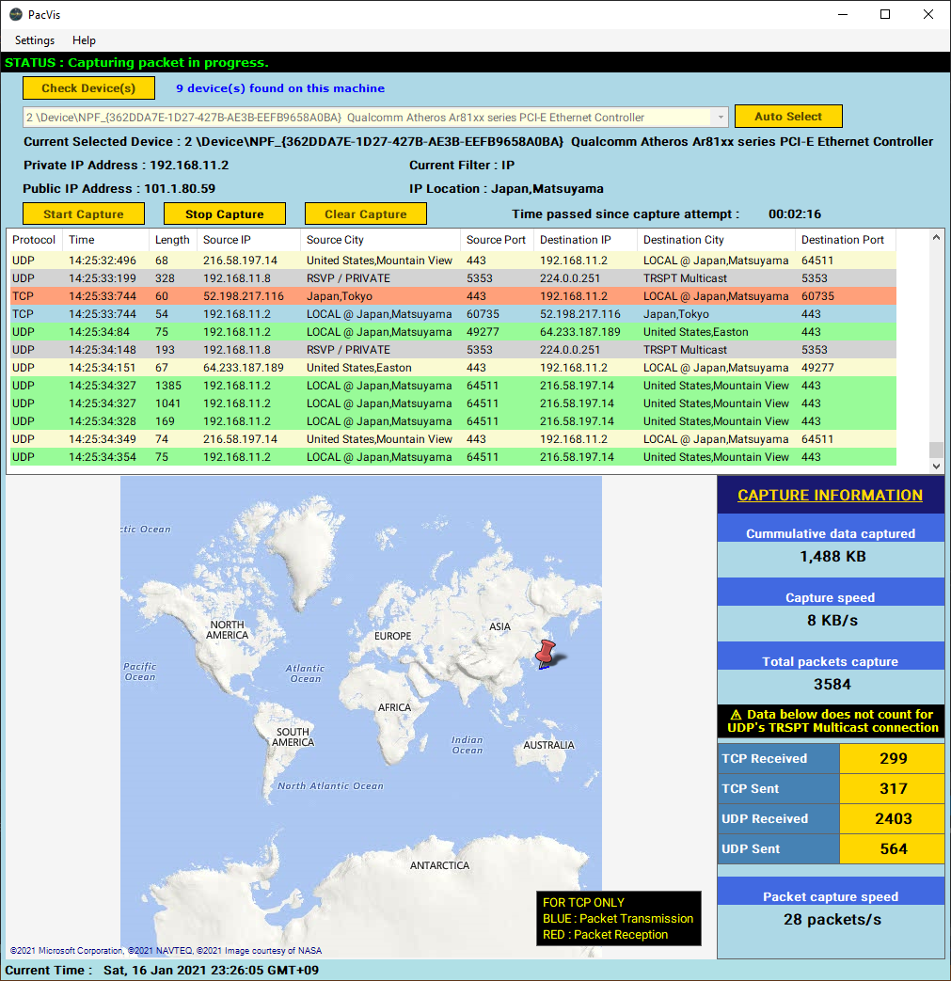
実行結果
PacVis

Slide 11
実行結果
※1
※3
※2
※1
「Check Device(s)」ボタンを押すとネットワークデバイスをリストで表示される。リストからパケットキャプチャするデバイスを選択できる。
→ 提案システムの必要条件１完了
※2
選択したデバイスからIPの基本情報が表示される。
※3
追加機能として、リストからパケットアクティビティのあるデバイスを自動選択することができる。

Slide 12
実行結果
パケットキャプチャを開始したら、キャプチャできたパケットをカラーコードで表示される。
TCP 送信：ライトブルー
TCP 受信：ライトピンク
UDP 送信：ライトイェロー
UDP 受信：ライトグリーン
TCP/UDP プライベート・リザーブ 送受信：ライトグレイ
パケットの情報もリストで表示される。
プロトコルタイプ
キャプチャタイム
パケット長さ
送信・受信のIPアドレス、国名、市名、ポート番号
→ 提案システムの必要条件２完了

Slide 13
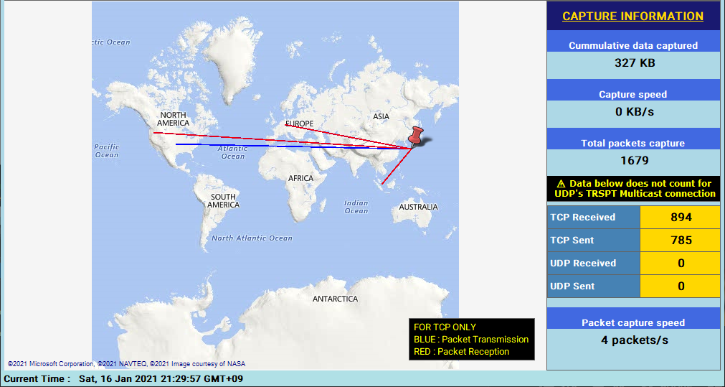
実行結果
※4
※5
※4
「最新件」順にTCPパケットの送受信をリアルタイムで可視化する
→ 提案システムの必要条件３完了
※5
追加情報として、キャップチャアクティビティに関する情報が表示される。

Slide 14
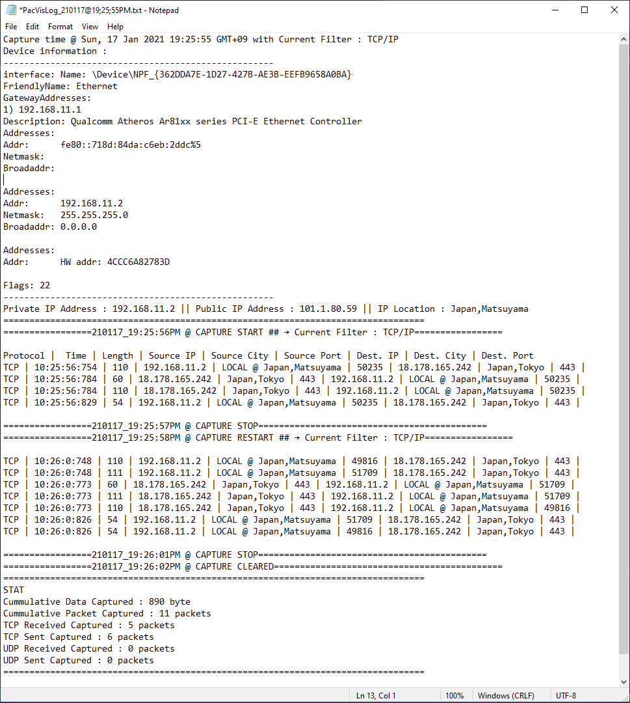
実行結果
キャプチャ開始からキャプチャクリアまでログ
ログ機能はオン・オフできる。（初期設置はオンとなる）
→ 提案システムの必要条件４完了
選択したデバイスの情報とローカルデバイスのIPの基本情報を記録する
キャプチャしたパケット情報をログする
パケットキャプチャの 開始・終了・再開・クリアボタンを押したら各アクティビティまで記録する
パケットキャプチャをクリアする際に、ログファイルの終わりにキャプチャアクティビティ情報をまとめる

Slide 15
まとめ
提案システムの必要条件を全て達成できた
C#を用いたWindows向けのパケット可視化システム開発 を行った
今後の課題：
軽量なシステムを開発 （より良いリソース管理）
一目で異常通信がわかるブラックリスト・ホワイトリスト機能を追加
より良い可視化システムとして３次元の地図を追加

Slide 16
補足：UDPの可視化問題
UDPはTCPと違って、プライベート・リザーブIPアドレスが非常に多い。
可視化にすると、ゲオロケーション情報を必要だが、プライベート・リザーブIPアドレスはデータベースを調べてもゲオロケーション情報を取得できない。
ゲオロケーションが取得できなければ、システムはエラーと表示されてしまう。
この問題より、UDPを可視化にすると、例外条件を多数追加必要で、安定なシステムを開発できたと判断するため、スタビリティテストをしなければならない。（時間の問題）
加えて、角例外を調べると、アルゴリズムの複雑度が高めてしまって、処理時間が増える可能性がある。

Slide 17
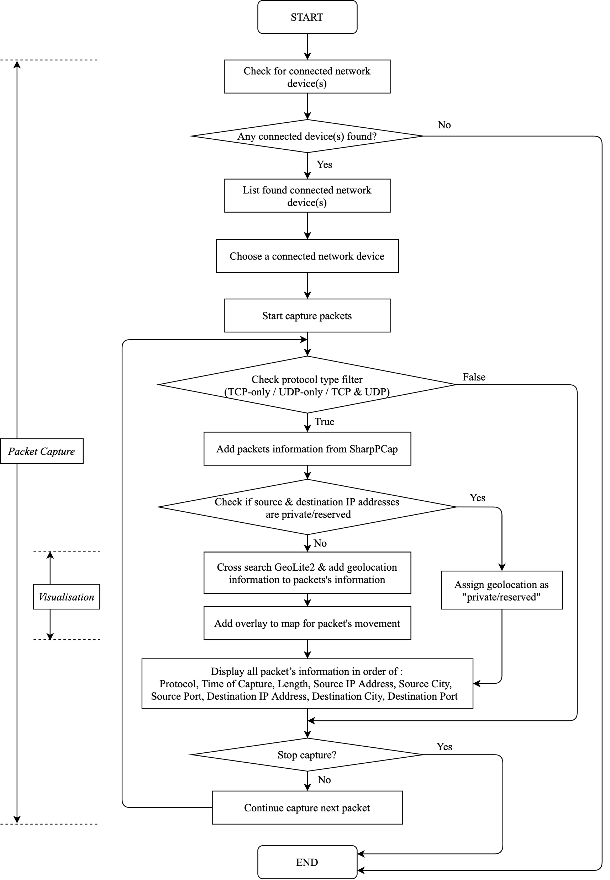
補足：パケットキャプチャの フローチャート

Slide 18
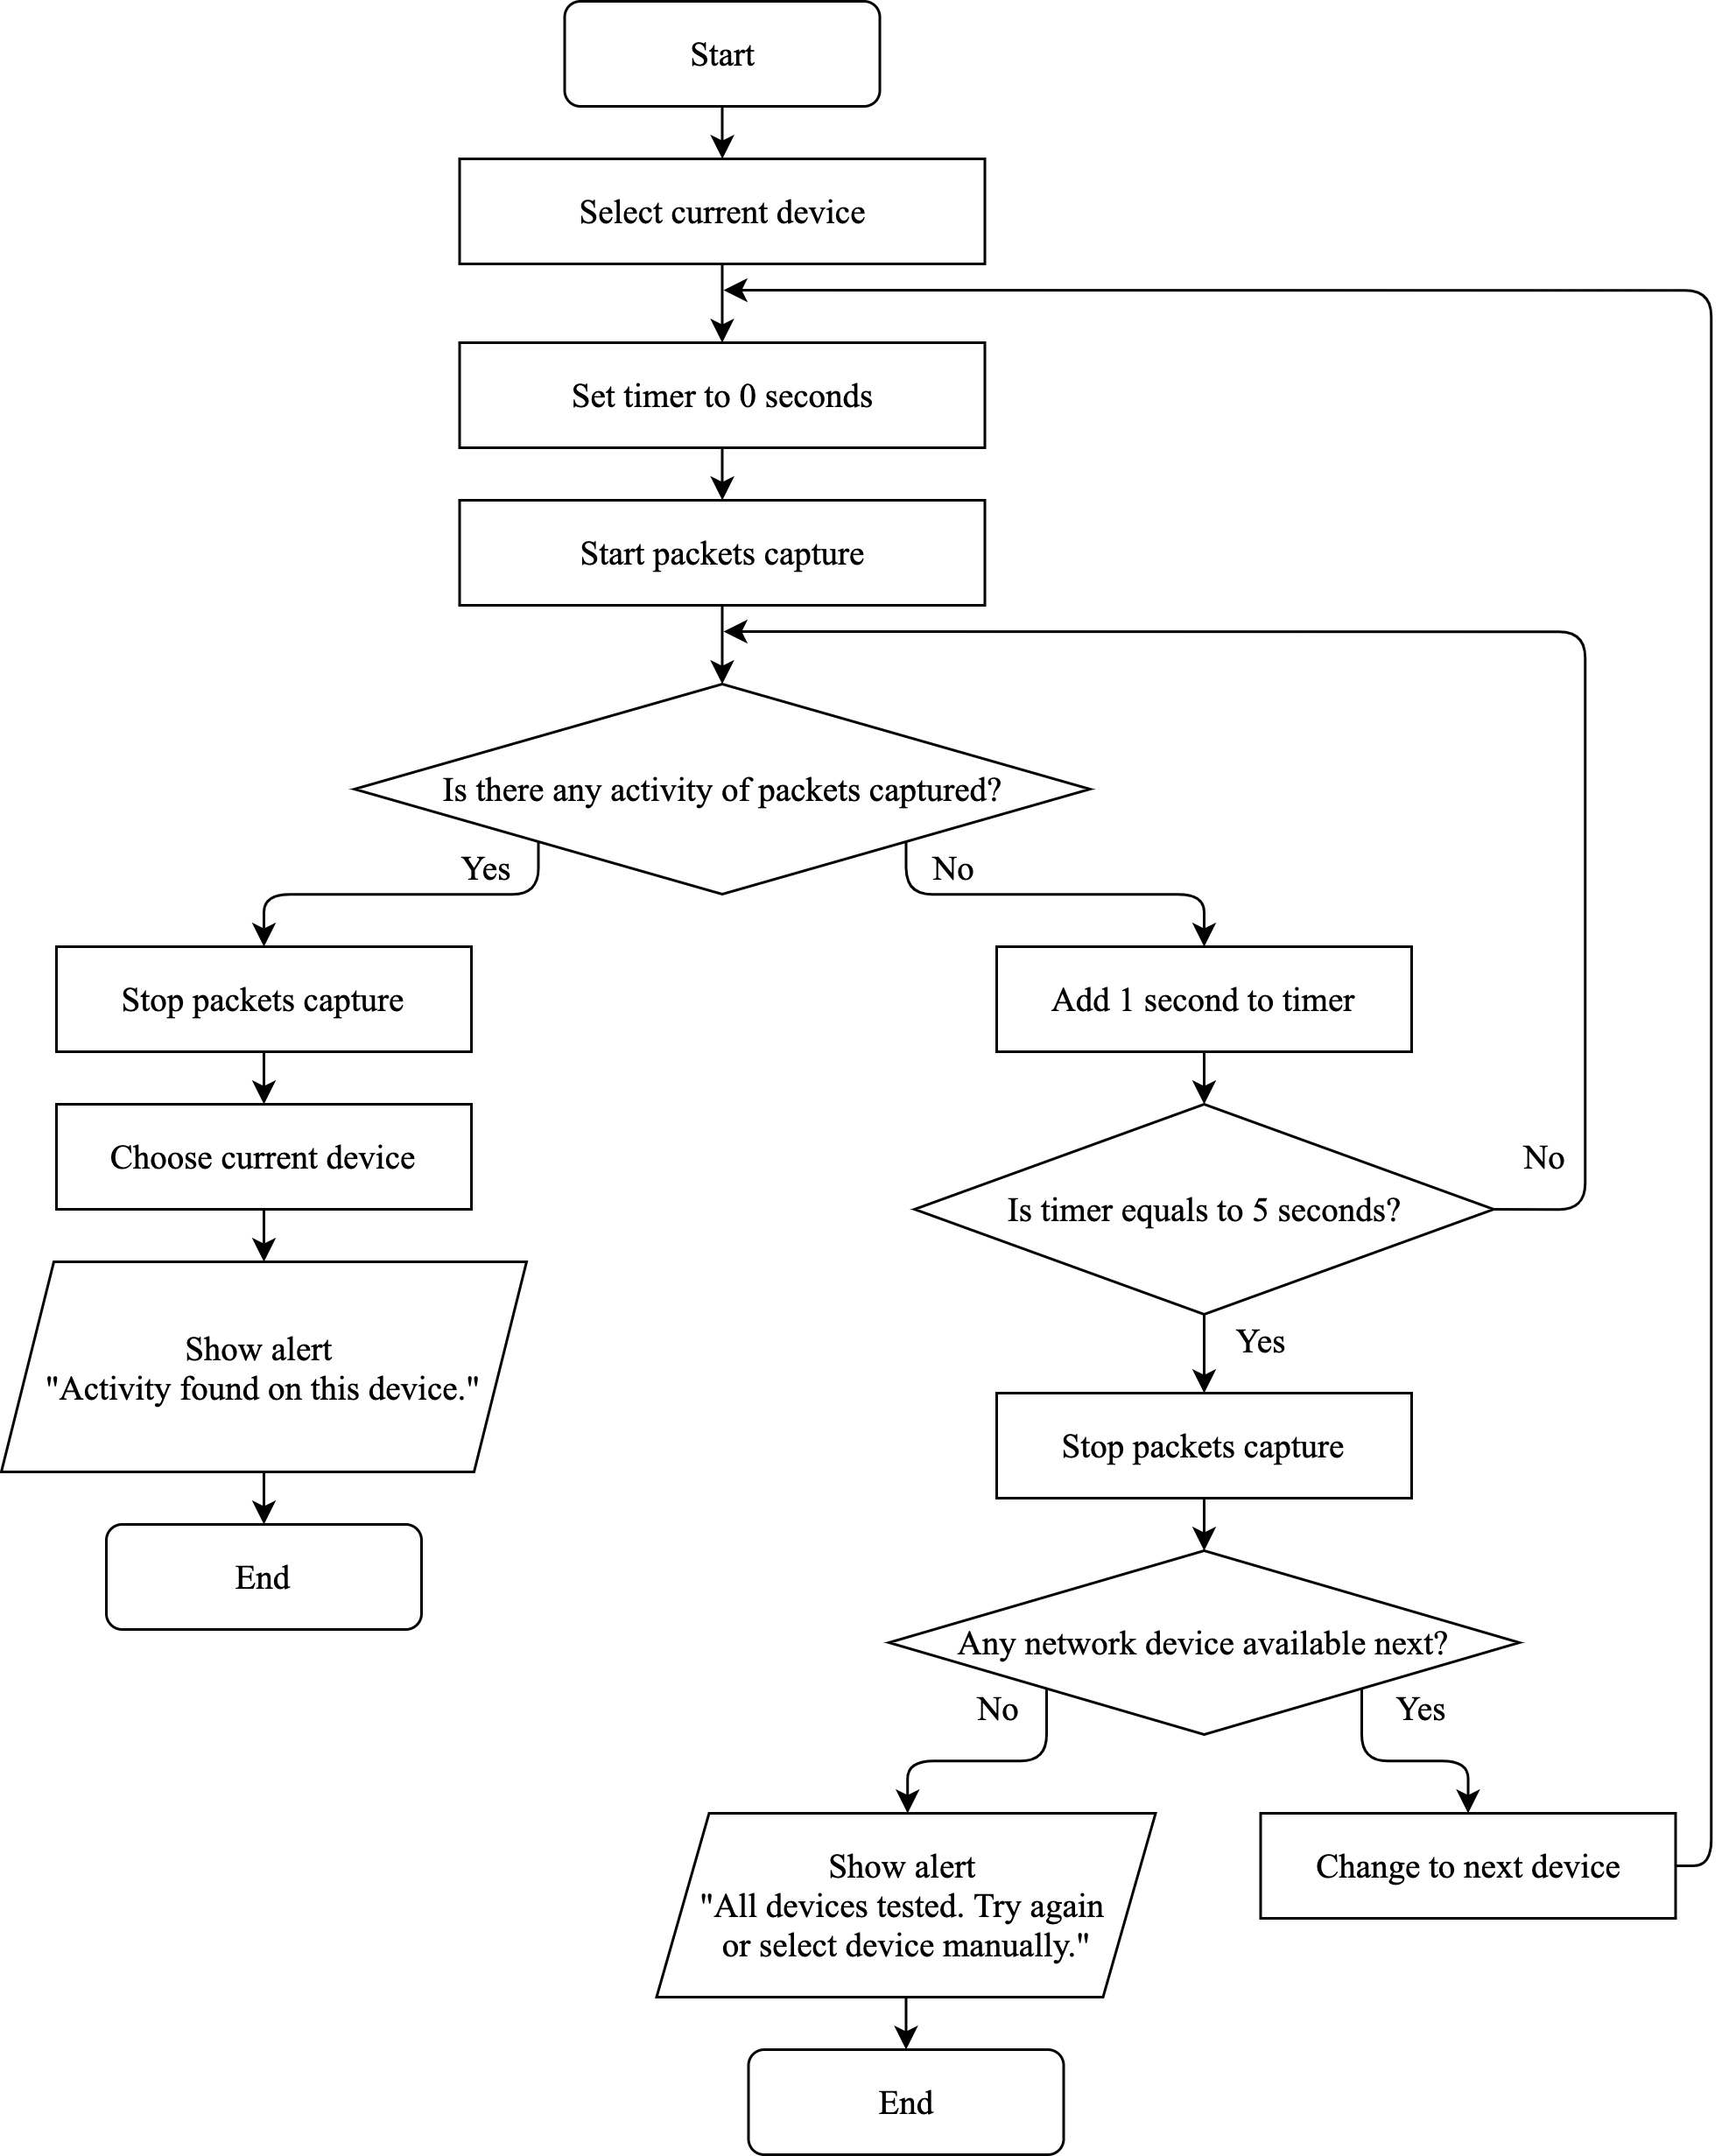
補足：デバイス自動選択機能の フローチャート

